Slide 1
Herzlich willkommen zur Informationsveranstaltung
Karriere im Personalwesen
Notes:
Persönliche Vorstellung nicht vergessen!

Slide 2
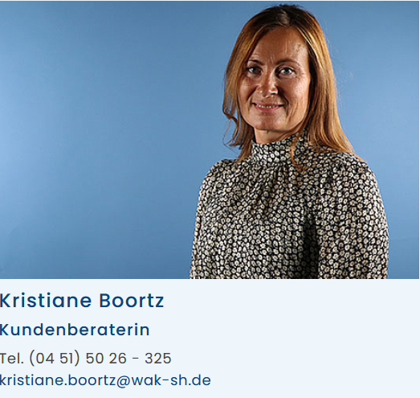
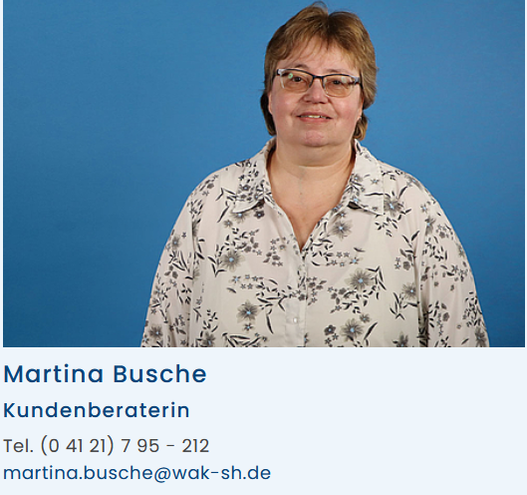
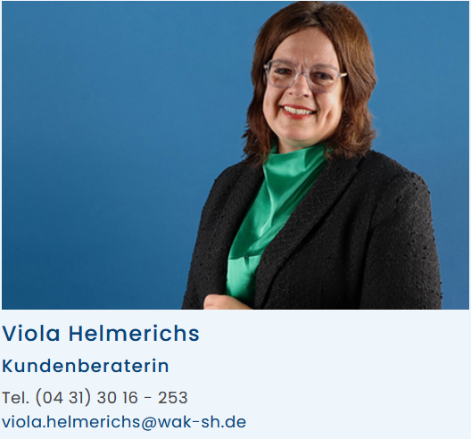
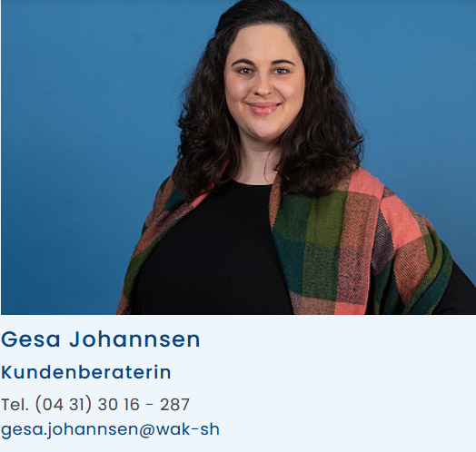
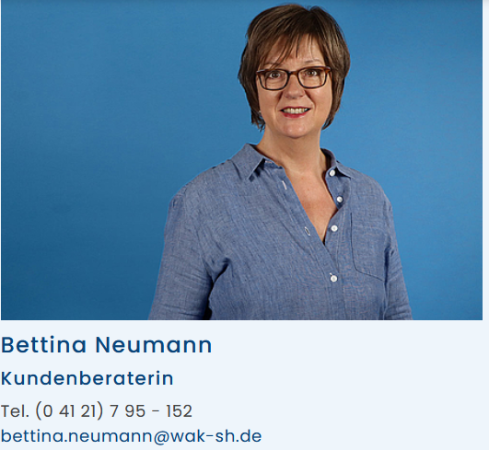
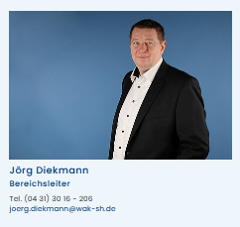
Dürfen wir uns vorstellen?

Slide 3
Über die Wirtschaftsakademie
Vielfältige Bildungsangebote für Beschäftigte und Unternehmen
Bildungspartner vor Ort
In Zusammenarbeit mit den drei schleswig-holsteinischen Industrie- und Handelskammern sind wir der Bildungspartner der schleswig-holsteinischen Unternehmen und Beschäftigten.
Fach- und Führungskräfte im Fokus
Wir gewinnen, qualifizieren und entwickeln Fach- und Führungskräfte.
189 Mitarbeitende
ca. 600 freiberufliche Dozierende
9 Standorte
5 Gästehäuser
15.452 Teilnehmende in 2022
5 Tochter-gesellschaften

Slide 4
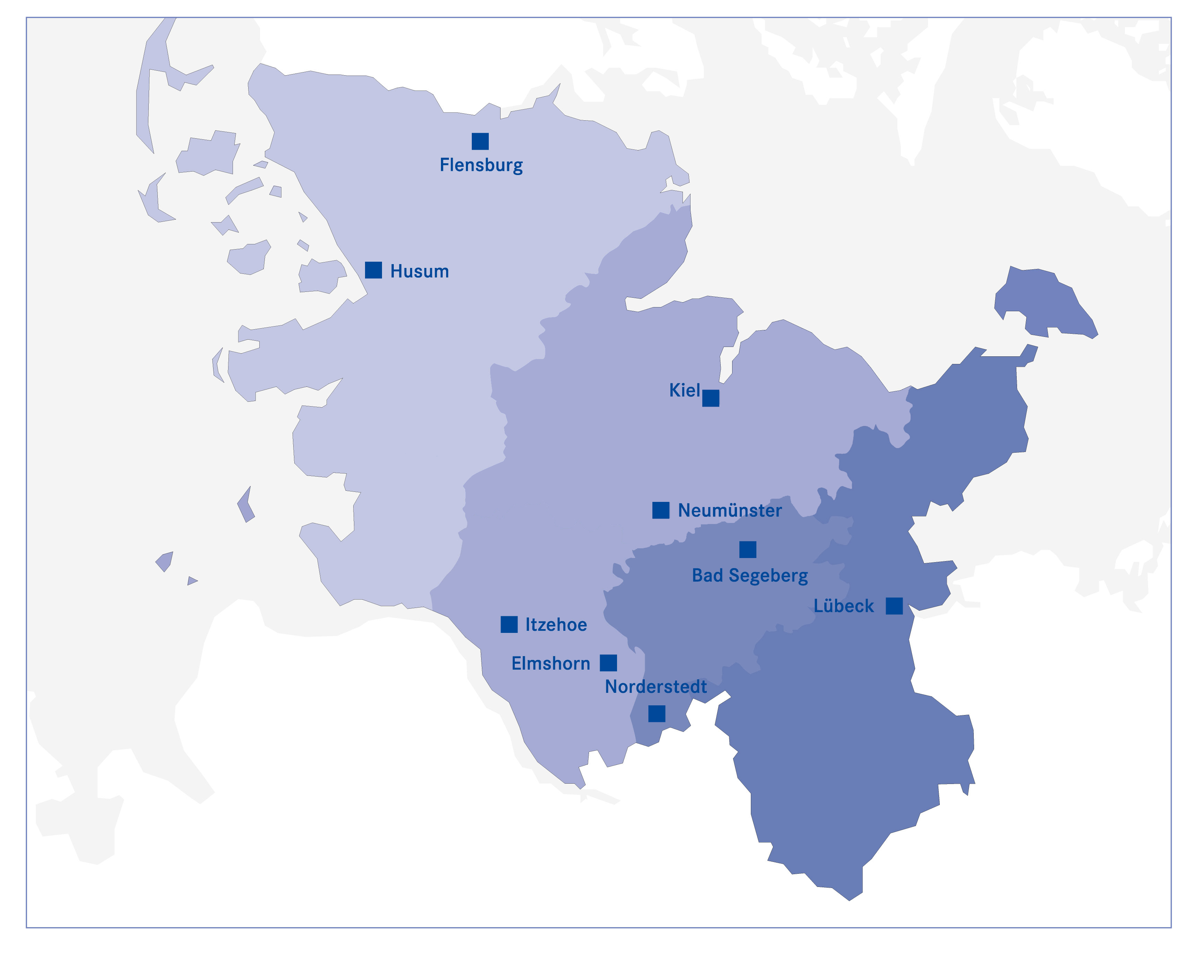
Bildungszentren
Schleswig-Holstein

Slide 5
Berufliche Fortbildung / Fortbildungsstufen
§53a Berufsbildungsgesetz (BBiG)
(1) Die Fortbildungsstufen der höherqualifizierenden Berufsbildung sind
1. als erste Fortbildungsstufe der Geprüfte Berufsspezialist/in und,
2. als zweite Fortbildungsstufe der Bachelor Professional und
3. als dritte Fortbildungsstufe der Master Professional.
(2) Jede Fortbildungsordnung, die eine höherqualifizierende Berufsbildung der ersten Fortbildungsstufe regelt, soll auf einen Abschluss der zweiten Fortbildungsstufe hinführen.

Slide 6
EINORDNUNG IN DEN DQR
Deutscher Qualifikationsrahmen
Notes:
Der DQR ist ein Instrument zur Einordnung der Qualifikationen in das deutsche Bildungssystem.
Der Geprüfte/r Bilanzbuchhalter/in (IHK) ist der erste Bachelor Professional (in Bilanzbuchhaltung).
Der Fachkaufmann ist als Weiterbildung nicht auf einen Wirtschaftszweig bezogen und stellt somit das funktionsorientierte Pendant zum branchenbezogenen Fachwirt dar. Diese Unterscheidung der Abschlussbezeichnungen in Fachwirt für Branchenspezialisten und Fachkaufmann für Funktionsspezialisten wurde im Juni 2014 beendet. Das Bundesministerium für Bildung und Forschung (BMBF) und das Bundesministerium für Wirtschaft und Energie (BMWi), die Sozialpartner und Wirtschaftsorganisationen einigten sich darauf, zukünftig nur noch den Begriff Fachwirt für die Güte und Wertigkeit eines Abschlusses zu verwenden

Slide 7
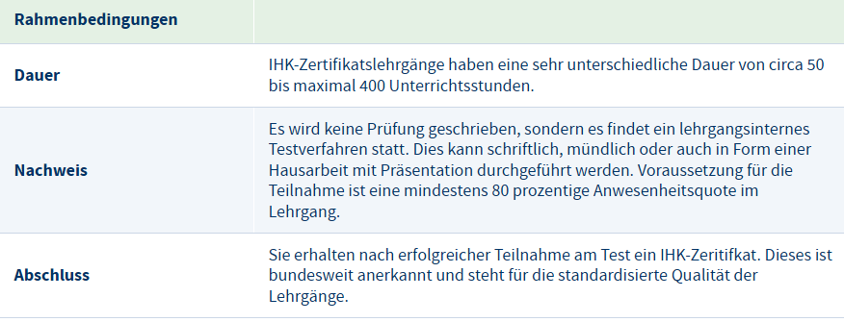
IHK Zertifikatslehrgänge
Lehrgangsart

Slide 8
Zertifikatslehrgänge im Personalwesen
Auszüge
Fachkraft für Lohn und Gehalt (IHK)
Lohn- und Gehaltsabrechnung mit DATEV (IHK)
Fachkraft für Personalwesen (IHK)
Personalentwickler (IHK)

Slide 9
Fachkraft für Lohn und Gehalt (IHK)
Lehrgangsinhalte
Die Qualifizierung umfasst 80 Unterrichtseinheiten (UE) a 45 Minuten und gliedert sich in nachstehende 5 Module:
Modul 1: Grundlagen ca. 8 UE
1.1 Grundzüge des Arbeitsrechts
1.1.1 Gesetzliche Grundlagen
1.1. 2 Zustandekommen von Arbeitsverhältnissen
1.2 Arbeitslohn
1.3 Steuerklassen / Faktorverfahren
1.4 Elektronische Lohnsteuerabzugsmerkmale (ELStAM)
1.5 Anmeldung und Abführung der Lohnsteuer

Slide 10
Fachkraft für Lohn und Gehalt (IHK)
Lehrgangsinhalte
Modul 2: Vertiefung ca. 24 UE
2.1 Steuerfreier Arbeitslohn
2.1.1 Sonntags-, Feiertags- und Nachtzuschläge
2.1.2 Reisekosten
2.1.3 Gesundheitsförderung
2.1.4 Telekommunikationskosten
2.2 Geldwerte Vorteile / Sachbezüge
2.2.1 Dienstwagennutzung
2.2.2 Betriebsveranstaltungen
2.2.3 Rabatte
2.2.4 Sonstige Sachbezüge
2.3 Minijobregelung

Slide 11
Fachkraft für Lohn und Gehalt (IHK)
Lehrgangsinhalte
Modul 3: Sozialversicherung ca. 16 UE
3.1 Rechtsgrundlagen
3.1.1 Sozialversicherungspflicht
3.1.2 Statusfeststellungsverfahren
3.1.3 Beitragsberechnung
3.1.4 Rechengrößen
3.1.5 Sachbezugswerte
3.1.6 Freiwillige / Gesetzliche Krankenversicherung
3.2 Meldepflichten
3.2.1 Ein- und Austritt von Arbeitnehmern
3.2.2 Unterbrechungen (Krankheit, Mutterschutz, sonstige Gründe)
3.2.3 Monats- / Jahresmeldung
3.2.4 Sofortmeldung
3.3 Umlageverfahren
3.3.1 Anspruch und Berechnung der Lohnfortzahlung
3.3.2 Berechnung Zuschuss zum Mutterschaftsgeld

Slide 12
Fachkraft für Lohn und Gehalt (IHK)
Lehrgangsinhalte
Modul 4: Sonderthemen ca. 24 UE
4.1 Betriebliche Altersversorgung
4.2 Vermögensbildung und - beteiligung
4.3 Einmalbezüge, mehrjährige Bezüge
4.4 Besondere Personengruppen
4.4.1 Schüler
4.4.2 Rentner
4.4.3 Diplomanden
4.5 Lohnsteueraußenprüfung
4.6 Strafrecht

Slide 13
Fachkraft für Lohn und Gehalt (IHK)
Lehrgangsinhalte
Modul 5: Fallstudien und Prüfungsvorbereitung ca. 8 UE
5.1 Fallstudien zur Gehaltsabrechnung
5.2 Vorbereitung auf das Testat

Slide 14
Fachkraft für Lohn und Gehalt (IHK)
Abschluss
Das Zertifikat "Fachkraft für Lohn und Gehalt – (IHK)" erhalten Sie durch - die Teilnahme an den Seminaren (80% Anwesenheit) und
- die erfolgreiche Teilnahme am IHK- Zertifikatstest (ca. 20 Anwendungsfragen und 4 offene Fragen - Fallbearbeitung von 4 Fällen zu praktischen Fragestellungen)
Sind alle Kriterien erfüllt, beantragen wir für Sie das Zertifikat bei der IHK und senden es Ihnen zu.
Hinweis: Alternativ besteht die Option auf eine Teilnahmebescheinigung ohne Abschlussprüfung.

Slide 15
Fachkraft für Lohn und Gehalt (IHK)
Bundeseinheitliches Konzept
Umfang 80 Unterrichtseinheiten à 45 Min.
Durchführungsart Präsenz oder Online
Unterrichtsform berufsbegleitend
Abschluss IHK-Zertifikat (bei min. 80% Anwesenheit plus Bestehen des lehrgangsinternen schriftlichen Tests)
Preis EUR 2.840,00 (inkl. Zertifikatsgebühr)
Gruppengröße min. 4 max. 12-15 Teilnehmende bei Präsenz, 25 bei Online

Slide 16
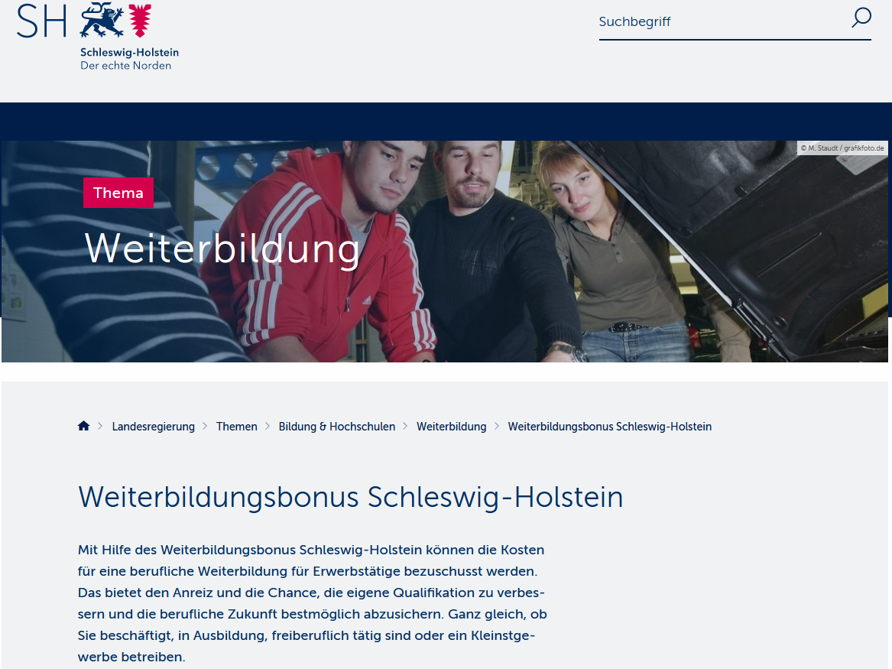
Weitergehende Informationen
Landesportal Schleswig-Holstein: https://www.schleswig-holstein.de

Slide 17
Förderung
Weiterbildungsbonus Schleswig-Holstein (Aktion A3 im Landesprogramm Arbeit 2021 - 2027)
Mit dem Weiterbildungsbonus Schleswig-Holstein werden Seminarkosten der beruflichen Weiterbildung für Erwerbstätige gefördert.
Der Zuschuss zur beruflichen Weiterbildungsmaßnahme umfasst bis zu 40 Prozent der zuwendungsfähigen Seminarkosten, höchstens jedoch 1.500 Euro pro Antragstellenden und Kalenderjahr. Die verbleibenden 60 Prozent der Seminarkosten sind von der Arbeitgeberin/dem Arbeitgeber oder der/dem selbstständig Erwerbstätigen zu übernehmen. Kosten für Weiterbildungsmaßnahmen unter 16 Zeitstunden sind nicht zuwendungsfähig.

Slide 18
Förderung
Weiterbildungsbonus Schleswig-Holstein
Berechnungsbeispiel
Veranstaltungspreis EUR 2.840,00
Förderung bei 40% AN-Anteil (max. EUR 1.500,00) EUR -1.136,00
Zuschuss bei 60% AG-Anteil EUR -1.704,00
Eigenanteil nach Erhalt Förderung EUR 0,00

Slide 19
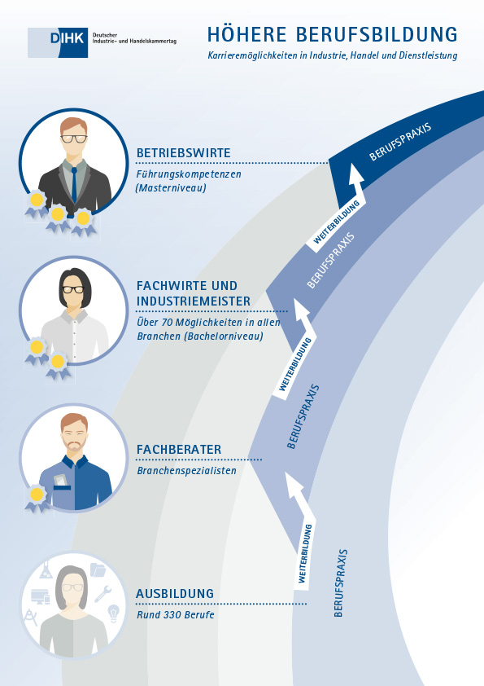
IHK Lehrgänge der Höheren Berufsbildung
Lehrgangsart
Mit dem Begriff "Höhere Berufsbildung" unterstreichen die Industrie- und Handelskammern die Bedeutung der beruflichen Entwicklungsmöglichkeiten dual ausgebildeter Fachkräfte.

Slide 20
Höhere Berufsbildung mit IHK-Abschluss
Kaufmännisch und gewerblich-technisch
Fachwirt/-in
- Immobilien
- Handel
- Industrie
- Wirtschaft
- Energiewirtschaft
- Büro- und Projektorganisation
- Gastgewerbe
- E-Commerce
- Tourismus
Industriemeister-/in
- Metall
- Mechatronik
- Elektrotechnik
- Luftfahrttechnik
Fachmeister/-innen
- Logistik
- Taucher
- Möbel-, Küchen-, Umzugsservice
- Abwasser

Slide 21
Höhere Berufsbildung mit IHK-Abschluss
Kaufmännisch - Bilanzbuchhalter/-in
- Controller/-in
- Personalfachkaufmann/-frau
- Technische/r Fachwirt/-in
Kaufmännisch und pädagogisch
Pädagogisch
- Aus- und Weiterbildungspädagoge/-in

Slide 22
Höhere Berufsbildung
Fakten zur Höheren Berufsbildung
Prüfung vor der Industrie- und Handelskammer
Zulassung zur Prüfung erforderlich
Bundeseinheitliche Prüfung (2x im Jahr)
Berufener Prüfungsausschuss
DIHK-Rahmenplan
Förderung Aufstiegs-BAföG
"berufsbegleitend“ (Abendschule) oder tagsüber (Vollzeit)
Durchführungsformen
Präsenz
Online
Kombiniert (Präsenz und Online)
Flexibel (Präsenz oder Online)

Slide 23
Höhere Berufsbildung
Vorteile
Bundeseinheitliche Prüfungen
DIHK-Rahmenplan (Inhalte sind bundeseinheitlich)
Hands on Methode
Bis zu 75% Förderung durch Aufstiegs-BAföG
Kurse „berufsbegleitend“ absolvieren = arbeiten und dabei weiterhin Geld verdienen
Netzwerke mit Gleichgesinnten aufbauen
Nach erfolgreichem IHK-Abschluss = Allgemeiner Hochschulzugang

Slide 24
Geprüfte/r Personalfachkaufmann/-frau (IHK)
Abschluss
IHK-Zeugnis
WICHTIG:
Rechtzeitige Überprüfung der Zulassungsfähigkeit und Anmeldung zur Prüfung spätestens 3 Monate vor dem gewünschten Prüfungstermin (i.d.R. halbjährlich)
Der Lehrgang beinhaltet den Ausbilderschein. Sollten Sie diesen nachweislich schon besitzen, verringert sich der Preis um EUR 300,00! Wir bringen 60 Unterrichtsstunden gegenüber der BAföG-Stelle in Anrechnung. Eine Nicht-Teilnahme am AEVO-relevanten Unterricht führt dann nicht zu Fehlzeiten!

Slide 25
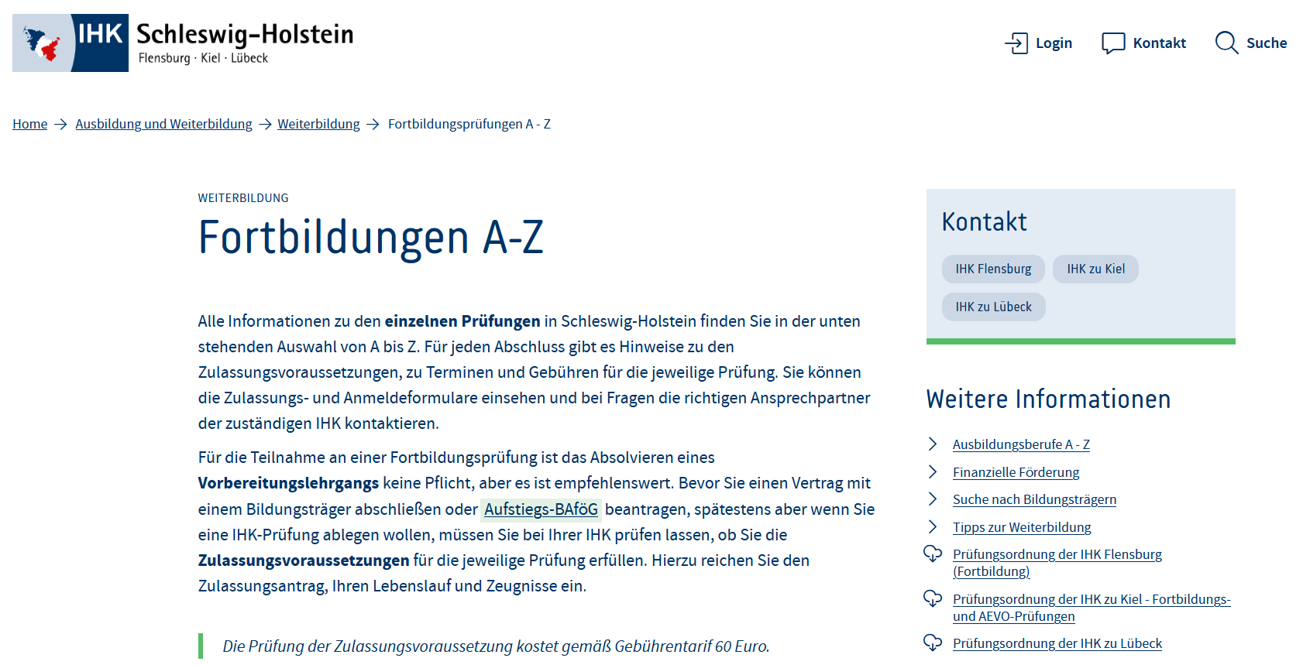
IHK
Notes:
Anmeldefristen, Anmeldeformulare, Anrechnung der Kosten für die Zulassungsüberprüfung auf die Prüfungskosten
JETZT auf die Seite der IHK wechseln und navigieren zu den relevanten Seiten

Slide 26
Aufstiegs-BAföG
Förderung
Ihr berufliches Engagement wird unterstützt: Sowohl das Land Schleswig-Holstein als auch die Bundesrepublik Deutschland bieten durch verschiedene Förderprogramme finanzielle Unterstützung bei beruflicher Weiterbildung.
Der Maßnahmebeitrag für die Lehrgangs- und Prüfungsgebühren beträgt bis zu 15.000 Euro. Davon werden 50 Prozent als Zuschuss geleistet. Für den Rest kann ein zinsgünstiges Darlehen in Anspruch genommen werden.
Bestehen Geförderte die Abschlussprüfung der Aufstiegsfortbildungsmaßnahme, werden Ihnen auf Antrag 50 Prozent des zu diesem Zeitpunkt noch nicht fällig gewordenen Darlehens für die Lehrgangs- und Prüfungsgebühren erlassen.

Slide 27
Rechenbeispiel Aufstiegs-BAföG
Bis zu 75 % Förderung nutzen

Slide 28
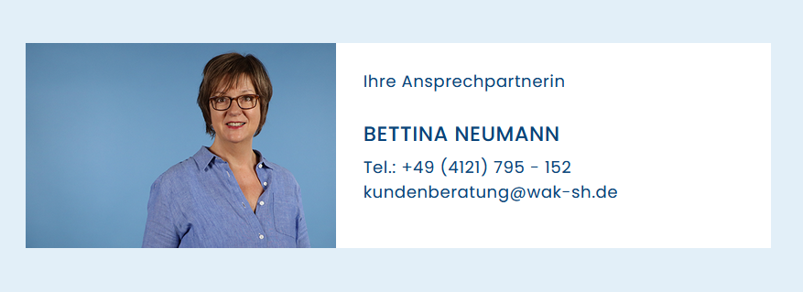
Ansprechpartner:in
Wirtschaftsakademie Schleswig-Holstein GmbH

Slide 29
Weitere Fragen?

Slide 31
Unternehmensverbund der Wirtschaftsakademie
Ein starker Verbund

